Slide 1




Relatório final
Reciclagem de plásticos com baixo valor comercial

Slide 2


Confidential – For internal use only
NaturaStartups
Bem-vinda(o)!
Este relatório apresenta o processo de inovação aberta liderado pelo Natura Startups para enfrentar o desafio de Reciclagem de plásticos com baixo valor comercial, uma iniciativa estratégica para ampliar o impacto socioambiental positivo da Natura.
Nosso objetivo foi encontrar soluções inovadoras no ecossistema de startups que pudessem destinar para a reciclagem embalagens de cosméticos, feitas de plásticos com baixo valor comercial, de modo a gerar valor para as cooperativas de reciclagem que as coletam e reduzir a nossa contribuição de rejeitos para o mundo.
Para isso, seguimos um fluxo de trabalho estruturado, que se inicia com a definição do problema e culmina no teste de conceito da solução selecionada.
Este relatório oferece um panorama detalhado de cada etapa do processo e dos resultados do teste.

Slide 3
1. Introdução
2. Definição do desafio
3. Busca por solução
4. Arquitetura do teste
5. Análise dos resultados
6. Recomendações e próximos passos
Next steps

Slide 4

1.
Introdução

Slide 5


Contexto do desafio
Dores do negócio
Materiais de baixa reciclabilidade: embalagens como as de maquiagem, bisnagas e pouches, apesar de tecnicamente recicláveis, não têm valor no mercado de resíduos e por isso acabam por não ser recicladas.
Impacto socioambiental negativo: o descarte dessas embalagens contribui para o aumento da poluição e onera as cooperativas de reciclagem, que não obtêm retorno financeiro pela coleta desses materiais.
Necessidade de soluções locais e escaláveis: a ausência de alternativas de reaproveitamento viáveis em escala local impede a implementação de soluções eficazes e replicáveis para reduzir o volume de rejeitos e gerar valor para a cadeia de reciclagem.
A Natura é uma empresa de cosmético e, como tal, coloca muitas embalagens no mercado todos os dias. Apesar dos esforços em promover a reciclagem desses materiais, uma parcela significativa ainda enfrenta dificuldades nos processos de reciclagem tradicionais em razão do tipo de material utilizado.
Mesmo quando captadas por meio de coleta seletiva ou programas de logística reversa, essas embalagens raramente são reaproveitadas devido à sua complexidade e à ausência de um mercado de resíduos que as valorize. Adicionalmente, as cooperativas de reciclagem, importantes atores na cadeia de reaproveitamento de materiais, não encontram viabilidade econômica na coleta e separação dessas embalagens de baixo valor, comprometendo sua sustentabilidade e seu papel na sociedade.
Diante desse contexto, buscamos com este desafio desenvolver novas abordagens para o reaproveitamento desses resíduos, de modo a não apenas desviar essas embalagens do descarte inadequado, mas também gerando valor financeiro para as cooperativas de reciclagem envolvidas no processo. A expectativa foi encontrar alternativas de reaproveitamento que poderiam ser aplicadas em escala local, com custos de implementação acessíveis e potencial de replicação, resultando na produção de materiais reciclados com competitividade no mercado e durabilidade, evitando a criação de novos descartáveis de ciclo de vida curto.
Oportunidades
Desenvolvimento de soluções de upcycling de alto valor: transformar resíduos de baixo valor em materiais duráveis (construção, etc.) pode gerar um novo mercado.
Geração de renda e fortalecimento de cooperativas: o desenvolvimento de processos de reaproveitamento com maior valor de mercado pode gerar uma nova fonte de renda para as cooperativas de reciclagem
Inovação em design e materiais: novas tecnologias de processamento pode aumentar o valor percebido e a aplicabilidade dos plásticos reciclados de baixo valor

Slide 6
Objetivos e Critérios de sucesso
A partir destes elementos, definimos a pergunta norteadora, o objetivo e os critérios de sucesso do projeto.
Pergunta norteadora
Objetivo
Critérios de sucesso
Como podemos destinar embalagens de cosméticos, feitas de plásticos com baixo valor comercial, para a reciclagem, de modo a gerar valor para as cooperativas de reciclagem que as coletam e reduzir a nossa contribuição de rejeitos para o mundo?
Desenvolver novas formas de reaproveitamento dos resíduos de embalagens cosméticas feitas de plásticos sem valor comercial de modo a gerar valor financeiro para as cooperativas de reciclagem envolvidas no processo e a reduzir o impacto socioambiental dos rejeitos gerados por estas embalagens.
Viabilidade econômica para cooperativas
Escalabilidade e replicabilidade local
Custo de implementação acessível
Geração de produtos reciclados competitivos e duráveis
Redução do volume de rejeitos
Potencial de venda dos produtos criados

Slide 7

Áreas envolvidas e responsáveis
Área Cliente
Para garantir o sucesso do projeto, cada integrante do time desempenha um papel essencial dentro da estrutura de trabalho. Abaixo, detalhamos as principais funções e responsabilidades:
Natura Startups (Facilitadores): conduzem o projeto, garantindo alinhamento estratégico, facilitando interações e monitorando avanços.
Área Cliente: define objetivos, acompanha o andamento e toma decisões estratégicas, assegurando a viabilidade do projeto.
Time de Especialistas: oferece conhecimento técnico e estratégico, contribuindo com insights e garantindo aderência às necessidades do negócio; este projeto não contou com este time.
Sérgio Talocchi
Líder do desafio
Sabrina Ramalho
Especialista
Time do Desafio
Studio Natura Startups
Lucas Cândido
Facilitador
Thales Dias
Coordenador Studio

Slide 8

BRANCO
AMARELO BRUMA
LARANJA BRUMA
ROSA BRUMA
AZUL BRUMA
VERDE BRUMA
Linha do tempo
FAF2E6
FAEEE6
F5EBEC
EAEFF0
F2FAED
1 Kick-off
Alinhamento inicial entre o Studio NS e a área cliente, para aprofundamento no problema e definição de objetivos, expectativas e cronograma do desafio.
3 Seleção e contratação da startup
Formalização da parceria entre a empresa e a startup, definindo termos e condições do teste de conceito.
AMARELO DIA
LARANJA DIA
ROSA DIA
AZUL DIA
VERDE DIA
FFB338
FF6D00
FF70FA
00F6FF
00F1AE
Ago/24
PRETO
AMARELO TARDE
LARANJA TARDE
ROSA TARDE
AZUL TARDE
VERDE TARDE
Jun/24
2 Pitch Day
Avaliação das soluções apresentadas pelas startups selecionadas, permitindo à área cliente escolher a melhor opção para o teste de conceito.
Nov/24
C 37338
C14B2C
D26378
466E85
77985B
AMARELO NOITE
LARANJA NOITE
ROSA NOITE
AZUL NOITE
VERDE NOITE
824D21
5C2212
691B34
0F2B38
333 D20
Pocket Book Marca Corporativa

Slide 9
Linha do tempo
4 Setup do teste
Preparação do ambiente técnico e operacional para o início do teste de conceito, garantindo a integração dos sistemas e a infraestrutura necessária.
6 Análise de resultados
Fim do período de teste e análise dos resultados obtidos durante o período de teste, comparando os dados com os critérios de sucesso definidos para determinar a viabilidade e o potencial de implementação em maior escala.
Jan/25
Dez/24
5 Go-live
Implementação da solução selecionada em um ambiente controlado e em escala reduzida, permitindo a coleta de dados e a avaliação da sua eficácia prática.
Mai/25

Slide 10
2.
Busca por solução

Slide 11




Scouting & Seleção da startup
17
Startups avaliadas para o desafio
O processo de scouting consiste na busca estruturada por startups que possuam soluções inovadoras alinhadas ao desafio. Para este desafio, foram mapeadas 17 startups com soluções aderentes, por meio de um scouting realizado pelo próprio Natura Startups.
A partir desse mapeamento, realizamos etapas de screening, analisando critérios como viabilidade técnica, maturidade da solução e sinergia com as necessidades do desafio. Com isso, chegamos a um grupo de 04 startups para avaliação aprofundada: Conceptos Plásticos, Yattó, Fuplastic e Seixo de Plástico.
No Pitch Day, as startups apresentaram suas propostas, e, após a análise dos critérios estratégicos, a selecionada para o desafio foi a Seixo de Plástico.
5
Startups analisadas no screening
4
Startups finalistas no Pitch Day

Slide 12
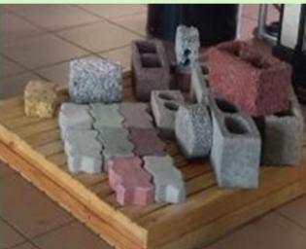
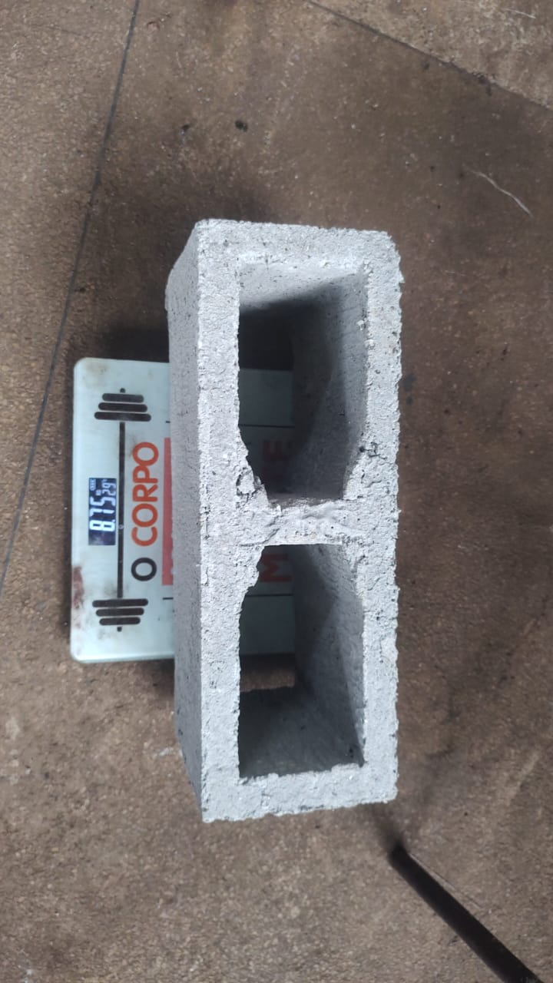
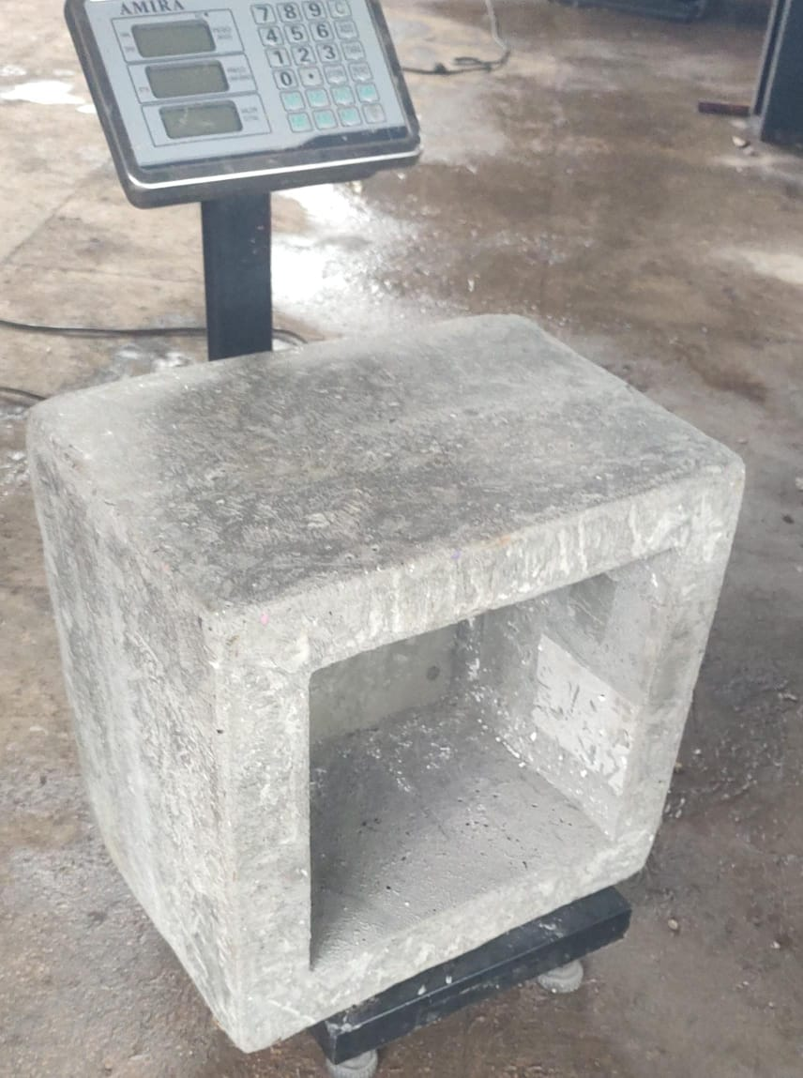

Conheça a solução
A Seixo de Plástico desenvolveu uma tecnologia própria capaz de introduzir rejeitos plásticos nos processos construtivos da indústria da construção civil.
Seixo de Plástico
Processo enxuto e econômico, onde os plásticos assumem propriedades semelhantes às da pedra natural, e desta forma eles podem fazer parte de obras de engenharia civil em escala industrial.
Incorporação de resíduos que seriam destinados aos aterros sanitários, promovendo a cadeia das redes recicladores e potencializando o ganho de renda dessas pessoas
Criação de produtos com menor impacto ambiental, pois utilizam menos areia e eliminam a utilização de seixo (pedra natural), além de não necessitar de queima, como os tijolos tradicionais
A Seixo de Plástico é uma startup early-stage que oferece uma tecnologia de processamento de resíduos de diferentes naturezas (plásticos, vidros) e transformação em materiais de construção civil, como blocos construtivos e materiais de calçamento.
Visão Geral
Segmento: CleanTech
Fundação: 2021
Local: Belém/PA
Contato
baruksousa@gmail.com

Slide 13

Sinergia com o desafio
Como essa solução atende ao desafio?
Como já apontado, o time do desafio buscava uma solução inovadora para reduzir a quantidade de resíduos gerados pela Natura e ampliar a geração de renda para as cooperativas.
A Seixo de Plástico foi contratada por oferecer uma tecnologia própria de transformação de resíduos plásticos e de vidro em materiais de alto valor agregado e com aderência no mercado local.
Além de gerar ganhos ambientais e sociais, a expectativa era que esta solução auxiliasse a Natura no cumprimento das metas do Compromisso com a Vida, em particular a meta de “50% (em peso) de conteúdo reciclado para todo o plástico usado”.
1
A tecnologia da Seixo de Plástico permite transformar plásticos de qualquer natureza, incluindo aqueles sem valor comercial para reciclagem tradicional, em matéria-prima útil para a construção civil, valorizando resíduos de baixo valor comercial
2
A produção de blocos construtivos e calçamentos atende à demanda por materiais de construção duráveis e em grande escala, evitando a criação de produtos de descarte rápido.
3
A não necessidade de lavagem ou triagem dos resíduos simplifica o processo para as cooperativas, potencialmente reduzindo custos e aumentando a eficiência da transformação.
4
A possibilidade de transformar os resíduos localmente em materiais de construção diminui a dependência de logística complexa e pode fortalecer a economia circular regional.

Slide 14
3.
Escopo do teste

Slide 15
Escopo do teste
O escopo do teste delimita o que será especificamente avaliado na solução da startup. Ele serve para direcionar os esforços e garantir que o teste seja focado e obtenha resultados relevantes e mensuráveis para a tomada de decisão.
Pergunta norteadora
Público-alvo
Plano de execução
Como podemos destinar embalagens de cosméticos, feitas de plásticos com baixo valor comercial, para a reciclagem, de modo a gerar valor para as cooperativas de reciclagem que as coletam e reduzir a nossa contribuição de rejeitos para o mundo?
Cooperativas de reciclagem parceiras da Natura
Reciclagem de resíduos plásticos e de vidro e transformação em materiais da construção civil
Duração: 3 meses
Principais resultados esperados:
Processamento de 3.500kg de materiais considerados inservíveis aos processos tradicionais de reciclagem (rejeitos);
Vender, pelo menos, 85% do material produzido;
Aumento de ganhos financeiros para a cooperativa;
Fase única
Geografia
COCAVIP (Icoaraci, Pará)
Objetivo
Desenvolver novas formas de reaproveitamento dos resíduos de embalagens cosméticas feitas de plásticos sem valor comercial de modo a gerar valor financeiro para as cooperativas de reciclagem envolvidas no processo e a reduzir o impacto socioambiental dos rejeitos gerados por estas embalagens.
Investimento

Slide 16
BRANCO
AMARELO BRUMA
LARANJA BRUMA
ROSA BRUMA
AZUL BRUMA
VERDE BRUMA
Hipóteses do teste
FAF2E6
FAEEE6
F5EBEC
EAEFF0
F2FAED
Hipóteses são suposições que queremos testar para entender se uma solução ou estratégia realmente funciona. Em uma Prova de Conceito (POC), usamos hipóteses para definir o que precisamos validar antes de escalar uma ideia.
Elas seguem a lógica "Se X acontecer, então Y será o resultado esperado", ajudando a direcionar os testes e a medir o sucesso do experimento.
A partir disso, estabelecemos métricas-chave para acompanhar se a hipótese foi validada. Com isso, reduzimos incertezas e a tomamos decisões com base em dados, não apenas em intuição.
Ao lado, estão as hipóteses a serem validadas neste teste.
Hipótese
Os produtos gerados a partir da transformação de resíduos de baixa reciclabilidade são competitivos no mercado
AMARELO DIA
LARANJA DIA
ROSA DIA
AZUL DIA
VERDE DIA
FFB338
FF6D00
FF70FA
00F6FF
00F1AE
PRETO
AMARELO TARDE
LARANJA TARDE
ROSA TARDE
AZUL TARDE
VERDE TARDE
C 37338
C14B2C
D26378
466E85
77985B
AMARELO NOITE
LARANJA NOITE
ROSA NOITE
AZUL NOITE
VERDE NOITE
824D21
5C2212
691B34
0F2B38
333 D20
* Clique sobre a hipótese para ver o detalhamento das métricas e metas
Pocket Book Marca Corporativa

Slide 17
Hipóteses do teste
Hipótese
Os produtos gerados a partir da transformação de resíduos de baixa reciclabilidade são competitivos no mercado
Métrica 1
Volume de vendas
Meta 1
Venda de, no mínimo, 70% dos produtos gerados
Métrica 2
Produtos competitivos
Meta 2
Preço dos produtos vendidos ≤ Preço médio do produto similar vendido no mercado local
Métrica 3
Qualidade técnica dos produtos gerados
Meta 3
MpA mínimo = 20 (NBR 6118)

